Slide 1

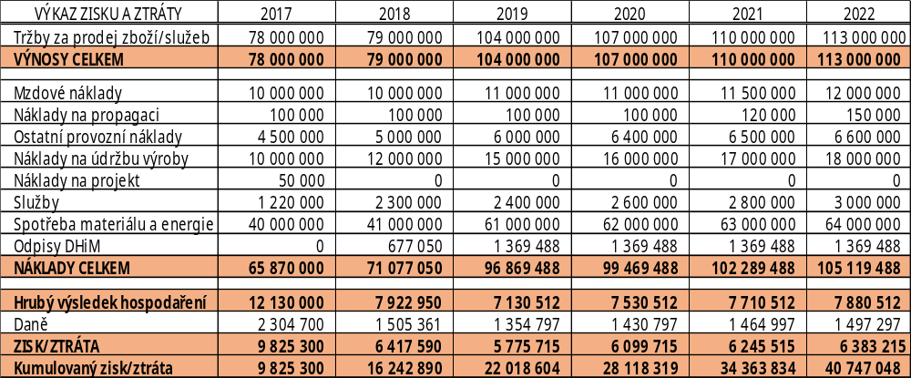
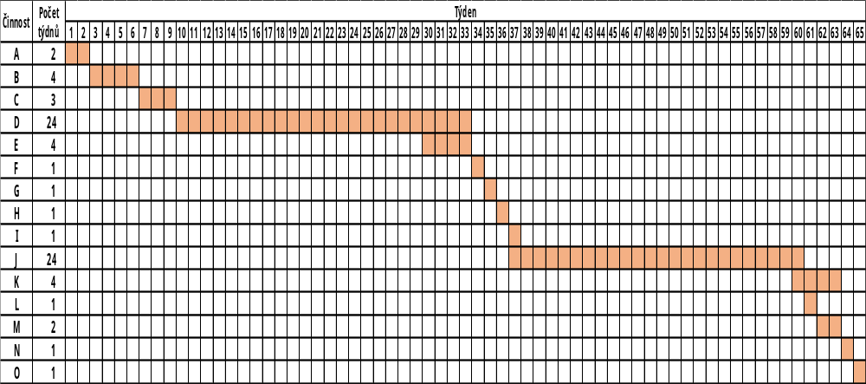
Studie proveditelnosti – rozšíření areálu společnosti WPC - WOODPLASTIC a.s.
Student: Bc. Karolína Součková
Vedoucí práce: doc. Ing. Dalibor Vytlačil, CSc.
Akademický rok: 2017/2018
ČESKÉ VYSOKÉ UČENÍ TECHNICKÉ V PRAZE, MASARYKŮV ÚSTAV VYŠŠÍCH STUDÍÍ
Abstrakt
Téma: Rozšíření areálu společnosti WPC-WOODPLASTIC a.s.
Auto: Karolína Součková
Tato práce je zpracována jako diplomová práce. V práci jsou popsány všechny podstatné informace, které jsou nutné k vypracování studie proveditelnosti. V teoretické části jsou vysvětleny jednotlivé části studie proveditelnosti a také pojmy, které se týkají projektování. Je zde také vysvětleno, co je SWOT, PEST, PORTER analýza, analýza bodu zvratu a Ganttův diagram.
Praktická část nejprve obsahuje základní informace o společnosti WPC-WOODPLASTIC a.s. Dále se praktická část zabývá jednotlivými body studie proveditelnosti. Následně je zde zpracován finanční plán a marketingový mix. Na konci práce je celkové zhodnocení projektu, kdy se rozšíření areálu společnosti jeví jako reálný nápad.
Abstract
Topic: Feasibility study – expansion of area company WPC-WOODPLASTIC a. s.
Autor: Karolína Součková
This work is created as diploma theses. In thesis are desribed all important information, which are necessarily for a feasibility study. The theoretical part explains the individuals parts of the feasibility study and also the concepts related to project. It also explains, what is a SWOT, PEST, PORTER analysis, breakpoint analysis and Gantt diagram.
The practical part first includes basic information about WPC-WOODPLAASIC a. s. Further, the practical part deals with the individual points of feasibility study. Subsequently, a financial plan and a marketing mix are prepared. At the end of the project is the overall assessment of the project, when the expansion of the area company seems like a real idea.
Úvod
Cílem této práce je posouzení realizovatelnosti projektu zaměřeného na rozšíření výrobní haly a přestěhování administrativní budovy společnosti. Touto studií bude zjištěno, zda se vyplatí do tohoto projektu investovat či nikoliv. Tato práce má sloužit společnosti WPC-WOODPLASTIC a.s. jako podklad při rozhodování o rozšíření areálu.
Metodika
V práci je zpracována studie proveditelnosti, která se týká rozšíření areálu společnosti WPC-WOODPLASTIC a.s. Nejprve jsou uvedeny základní informace o společnosti WPC-WOODPLASTIC a.s. Dále se práce zabývá jednotlivými body studie proveditelnosti. Prvním bodem je představení celého projektu. Jedná se o rozšíření výrobní haly, kvůli kterému musí být přestěhována administrativní budova do nových prostor, které je nutné zrekonstruovat. K tomu, aby bylo dostatečně zjištěno, zda tento projekt společnosti pomůže jsou využity různé ekonomické analýzy a metody. Tou první je marketingový mix, ve kterém jsou představeny jednak produkty, které společnost na trhu nabízí a jejich ceny, ale hlavně je zde zmapována konkurence společnosti. Mezi největší konkurenty patří firmy Perwood a Nextwood. Postavení firmy na trhu a jednotlivé vlivy mikroprostředí a makroprostředí jsou zjišťovány pomocí SWOT, PEST a Porter analýzy. Následně je zpracován finanční plán, který je namodelován na šest let dopředu a ve třech různých scénářích vývoje. Po vypracování finančního plánu jsou naplánovány jednotlivé činnosti, jejichž návaznost a časová náročnost je znázorněna pomocí Ganttova diagramu. Z Ganttova diagramu vyplývá, že celá realizace projektu bude trvat 518 dní, tedy necelých osmnáct měsíců. Celá studie proveditelnosti je zakončena vyhodnocením projektu, které zahrnuje výpočet čisté současné hodnoty a vnitřního výnosového procenta. Veškeré výpočty vyšly v kladných hodnotách, tedy tato investice se společnosti vyplatí zrealizovat.
Tabulka 13 Výkaz zisku a ztráty – realistický scénář
Tabulka 23 Ganttův diagram
Zdroj: vlastní tvorba autora, 2018
Zdroj: Vlastní tvorba autora, 2018
Shrnutí
Tento projekt byl realizován za účelem rozšíření výrobní haly, jelikož stávající výrobní hala kapacitně nedostačuje. Společnost WPC–WOODPLASTIC a.s. totiž potřebuje koupit třetí výrobní linku, aby mohla zvětšit objem vyráběných kusů. Stávající výrobní hala však nenabízí dostatečné prostory pro tři výrobní linky a další stroje, které jsou k výrobě potřebné. Proto je nutné stávající výrobní halu rozšířit. Jako nejlepší řešení se nabízelo rozšíření o přilehlou administrativní budovu. V případě, že bude stará administrativní budova přestavěna na novou výrobní halu, je nutné administrativní prostory přestěhovat. K tomu se nabízí další budova, která se v areálu nachází, a to budova bývalého ubytování a restaurace. V tomto projektu bylo tedy zjišťováno, zda se investice do tohoto rozšíření vyplatí.
Rekonstrukce bývalé ubytovny a restaurace byla plánována na druhý týden v srpnu 2017 a ukončení první týden v únoru 2018. Stěhování administrativní budovy do nové administrativní budovy je tedy plánováno na první týden v únoru 2018. Plán, který byl stanovený, byl dodržen a provoz byl zahájen druhý týden v únoru 2018.
Rozšíření výrobní haly do bývalých prostor administrativní budovy se plánuje na březen 2018. S tím, že celá přestavba bude trvat 24 týdnů. To znamená, že přestavba by měla být dokončena ke konci srpna v roce 2018. Pro stavební práce byla vybrána stavební firma, která splnila podmínky výběrového řízení, které bylo zahájeno v červenci a trvalo 3 týdny.
Celkový počet dnů realizace byl vypočítaný na 518 dní, tedy na necelých 18 měsíců.
Výše celkové investice byla stanovena na 7 864 800 Kč a zahrnuje rozšíření výrobní haly, nákup nové výrobní linky, frézky, sila a šnekového dopravníku. Dále jsou v těchto nákladech zahrnuty stavební práce na nové administrativní budově a pořízení vybavení do nové administrativní budovy.
Investorem je pouze společnost WPC – WOODPLASTIC a.s. Společnost se totiž rozhodla celou investici hradit pouze z vlastních zdrojů.
Na závěr byla spočítána čistá současná hodnota, jejíž hodnota byla stanovena na 15 082 096 Kč, tedy se do této investice vyplatí investovat.
Literarura:
KISLINGEROVÁ, Eva. Manažerské finance. 3. vyd. V Praze: C.H. Beck, 2010. Beckova edice ekonomie. ISBN 978-80-7400-194-9.
ROSENAU, Milton D. Řízení projektů. Praha: Computer Press, 2000. Business books (Computer Press). ISBN 80-7226-218-1.
VYTLAČIL, Dalibor. Projektové řízení a řízení projektů. Praha: České vysoké učení technické v Praze, 2008. ISBN 978-80-01-04001-0.

